Slide 1
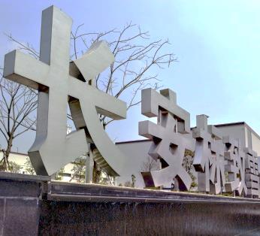
长安标致雪铁龙
企业介绍
Introduction of CAPSA
地址：深圳市龙华区观澜观光路1226号
微信：长安标致雪铁龙（CAPSANews）
官网：http://www.ds.com.cn/web/

Slide 2
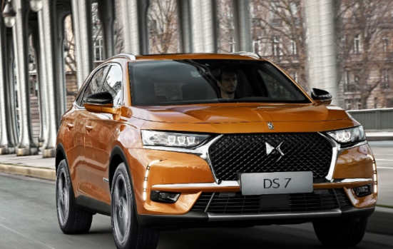
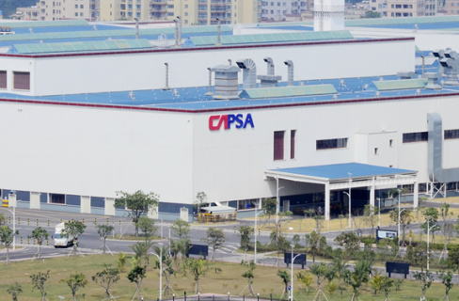
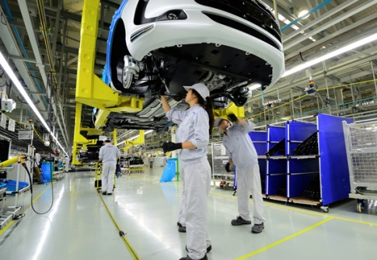
目 录
CONTENTS
公司介绍ABOUT CAPSA
企业文化CULTURE
品牌及产品
BRAND & PRODUCTS

Slide 3
目 录
CONTENTS
公司介绍
ABOUT CAPSA
企业简介
CAPSA Profile
发展历程
CAPSA Milestones
组织架构
Organization
生产基地
Production Plant

Slide 4
企业简介
CAPSA Profile
长安标致雪铁龙汽车有限公司（中文简称：长安PSA），母公司为长安汽车和PSA集团，2011年11月正式成立，总投资84.25亿。
作为国内规模较大的现代化汽车生产基地，长安PSA深圳基地占地约130万平方米，已建成两个整车工厂和一个发动机工厂，设计年产能20万辆，于2013年9月实现量产。长安PSA研发中心于2014年底正式落成，占地30万平米，长安PSA是国内首家在成立之初就建设研发中心的汽车合资企业。
长安PSA初期引入新世代豪华汽车品牌DS，为中国消费者带来原创设计，精湛工艺，人性科技的豪华车型新选择。
Changan PSA Automobiles Co., Ltd. (CAPSA) established in November 2011, and the parent companies are Chongqing Changan Automobile Co., Ltd.(CQCA) and PSA Group (PSA). Covering an area of 1.3 million square meters, CAPSA Shenzhen base is composed of two vehicle plants and one engine plant. The newly built R&D Center put into operation at the end of 2014.
CAPSA realizes mass production in September of 2013, will achieve the annual production capacity of 200,000 vehicles and engines in the future.

Slide 5
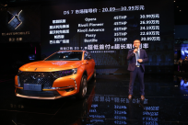
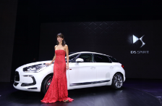
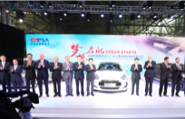
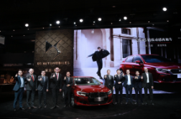
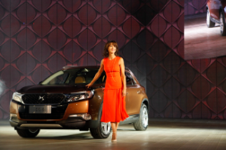
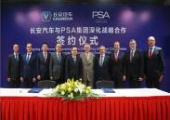
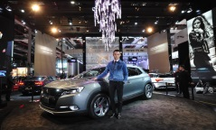
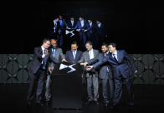
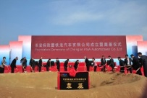
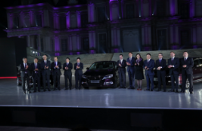
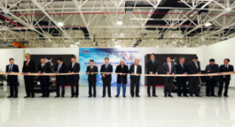
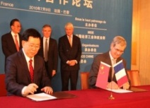
发展历程
CAPSA Milestones
2018.04.25
DS7 北京车展上市
DS7 Launched
2013.9.27
全新DS 5上市
All New DS 5 Launched
2013.9.28
长安PSA工厂竣工
CAPSA Plant Opening
2016.4.25
精致动感两厢车DS 4S上市 DS
4S launch in Beijing
2014.9.27
DS 6北京上市
DS 6 Launched
2011.11.20
合资企业成立暨奠基仪式The foundation of CAPSA
2017.07.06
长安PSA深化战略合作Changan&PSA agreement on deepening strategic cooperation
2012.6.28
DS品牌中国上市发布会 DS enter China market
2017.4.19
DS公布王凯为品牌新代言人
DS announced Wang Kai become new ambassador
2014.3.28
DS 5LS上市
DS 5LS Launched
2014.12.04
长安PSA研发中心落成
R&D center Opening
2010.7.9
CCAG和PSA签署合资协议 CCAG and PSA signed Joint Venture Agreement
1 个品牌
2 个中心
3 个工厂
5 个产品
22 个月实现投产上市
3 个产品12月内推出
DS品牌持续提升到豪华车第十名
12 个月完成审批
同步
推进

Slide 6
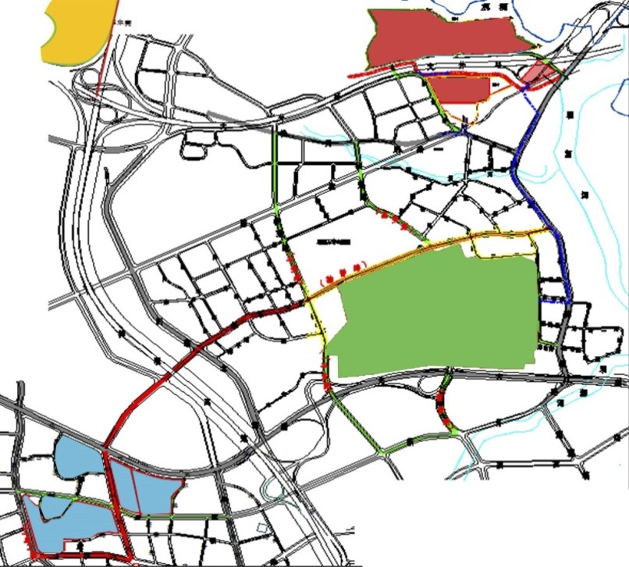
生产基地
Production Plant
研发中心
R&D Center
物流中心
PC&L Center
410 000 m²
整车基地与研发中心直线距离约2km
整车工厂
Vehicle Plant
发动机工厂
Powertrain Plant
1 000 000 m²

Slide 7
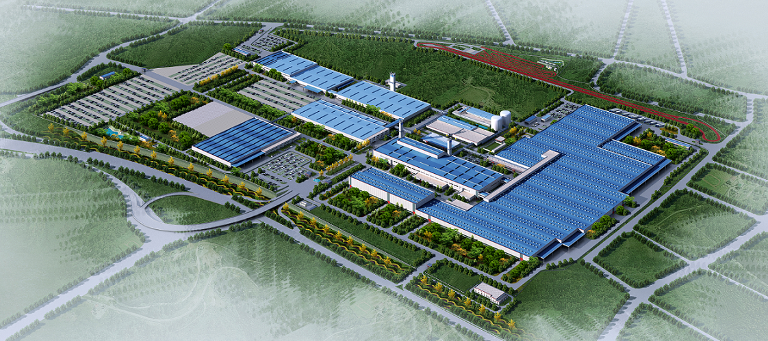
生产基地
Production Plant
整车生产基地99.6公顷，建筑面积55.9万平方米，容积率0.94，绿化率19%
With an area of 99.6 hectare, a construction area of 559 000 ㎡, a plot rate of 0.94, a greening rate of 19%
发动机工厂 Engine Plant
产能：20万台/年 Productivity: 200 000/year
生产节拍：35台/工时 Production tact: 35 units/labor-hour
深圳二整车工厂 SZ2 vehicle Plant
产能：20万辆/年 Productivity: 200 000/year
生产节拍：55辆/工时 Production tact: 55 units/labor-hour

Slide 8
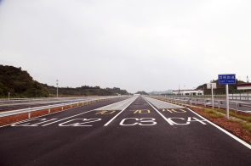
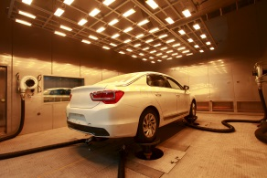
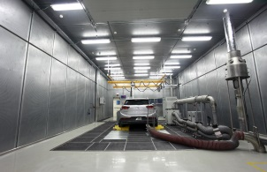
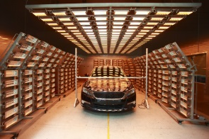
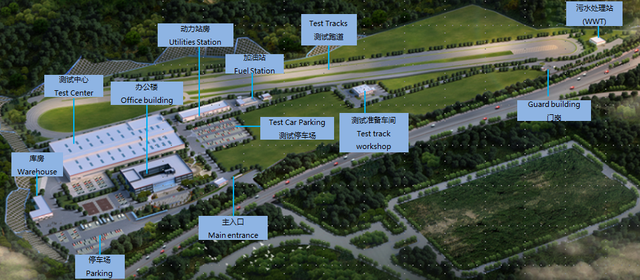
研发中心
R&D Center
占地面积30万平米，2014年12月全面落成并投入使用，距离整车工厂距离约2公里 Covering an area of 300,000M² ，with two kilometer distance from vehicle plant
投资6.57亿人民币 Investment is 657 million RMB
能够进行完整的整车试验及子系统试验 Complete vehicle tests and systems tests can be conducted
测试跑道
Test Track
四立柱实验室
4-Post Lab
排放实验室
Emission Lab
阳光模拟试验仓
Sunning Simulation Lab

Slide 9
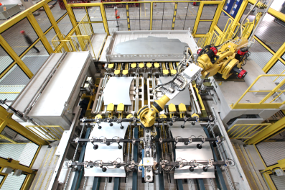
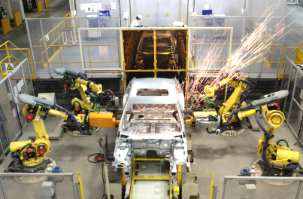
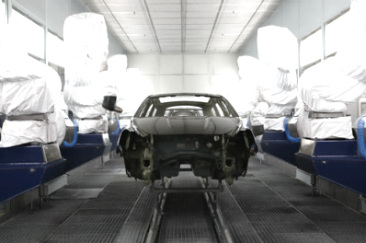
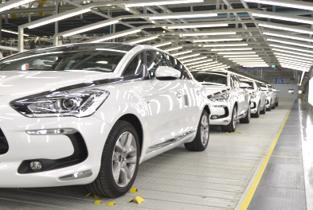
生产工艺
Production Process
冲压Stamping
焊装Welding
感知质量
Perceived Quality
激光焊接，强度提高30%
Laser welding, strength increases by 30%
有效降低车内噪音
Effectively reduce noises in car
先进的视觉对中系统
Advanced visual central alignment system
全封闭隔音措施
Whole sealing acoustic measure
DS车型拥有世界领先的尺寸公差技术 DS gap and flushness performance is among the best know how in the world
目前国产DS的质量水平已经高于欧洲同期The quality of localized DS is already higher than the current European level
涂装Painting
总装Assembly
采用国际先进的水性免中涂紧凑型工艺（IPP2）
Adopt internationally-advanced IPP2
降低能源消耗15%，降低VOC排放50%
Reduce energy by 15%, reduce VOC by 50%
采用装配信息化管理系统
Adopt SOI
保证整车装配的一致性和可追溯性
Ensure the integrity and traceability

Slide 10
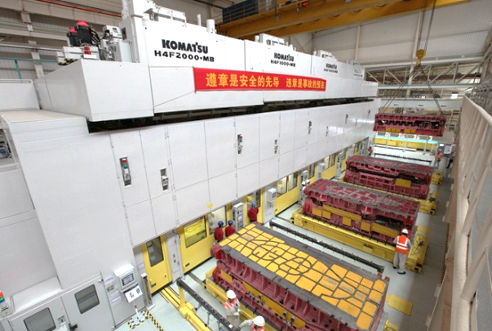
冲压车间
Stamping
■ 建筑面积Phase one：10080M²
■ 生产能力production Capacity：10万台/年 100,000 units/year
■ 生产效率production Efficiency
自动化设计生产节拍10-16次/分，实际运营达12.8次/分，超越国内行业指标11.5次/分，国际行业指标12次/分，达国际领先水平；全自动换模≤3分钟
10-16troke/m, verge SPM=12, In fact reached 12.8 jig frequency/min
■ 特 点Advanced Feature
高生产性、高精度、柔性化，全封闭隔音措施，节约能源、空间及成本High productivity, high-precision, flexible,

Slide 11
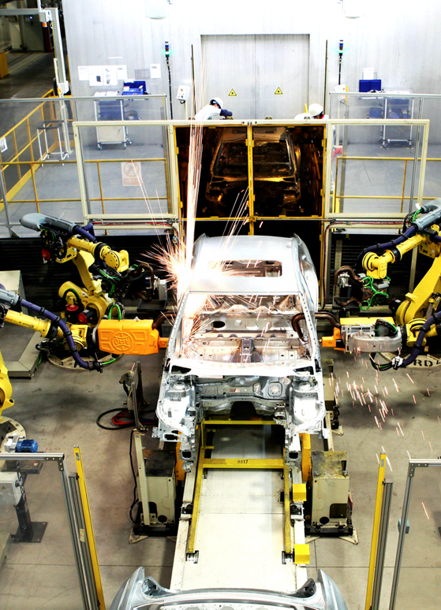
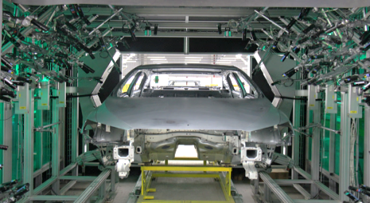
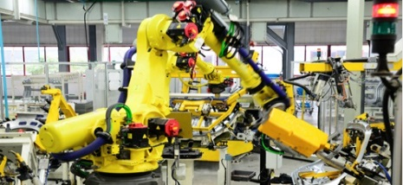
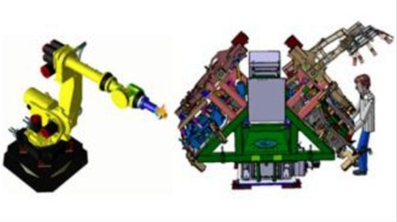
焊装车间
Welding
■ 建筑面积Phase one ：58600M²
■ 生产能力Production Capacity：20万台/年200,000 units/year
■ 生产工艺Advance process
• 白车身间隙断差激光在线检测（EDIXIA），国内唯一 一套在用设备，确保车身装配质量 Uniqueness equipment in China
• 激光焊接，高精度，高质量Laser welding
• 机器人包边技术roller hemming

Slide 12
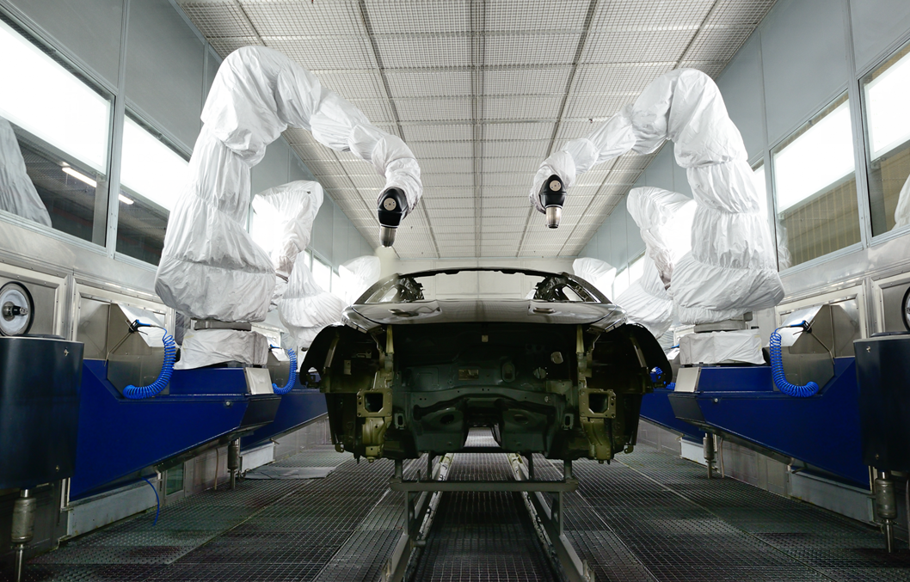
涂装车间
Painting
■ 建筑面积Phase one ：58600M²
■ 生产能力Production Capacity ：20万台/年
■ 生产效率Efficiently：55JPH
■ 生产工艺Advance process
• 面漆采用国际先进的水性免中涂紧凑型工艺（IPP2），减少涂料用量，降低能源消耗15%，降低VOC排放50%
• 采用7台机器人喷涂液态阻尼地板，取代沥青地板垫，降低车内污染
Top coat adopts world class IPP2 which reduces paint consumption and energy consumption by 15% and VOC emission by 50%

Slide 13
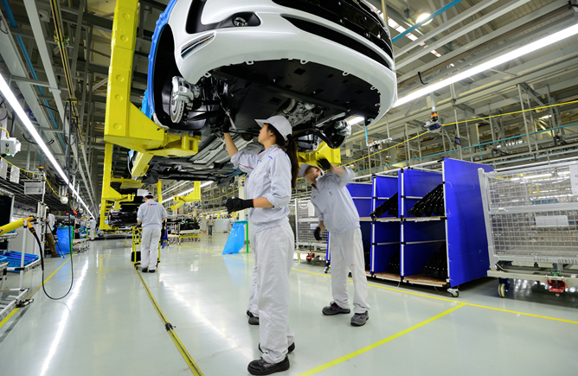
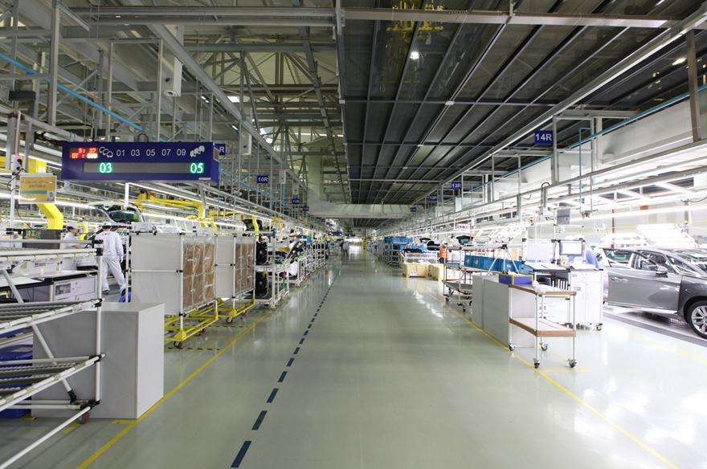
总装车间
Assembly
■ 建筑面积Phase one ：74409M²
■ 生产能力Production Capacity ：20万台/年
■ 生产特点Advance process
• 底盘采用整体自动化合装方式Chassis line adopts the integrated automation assembly;
• 采用装配信息化管理系统（SOI），保证整车装配的一致性和可追溯性SOI is adopted to guarantees the conformity.

Slide 14
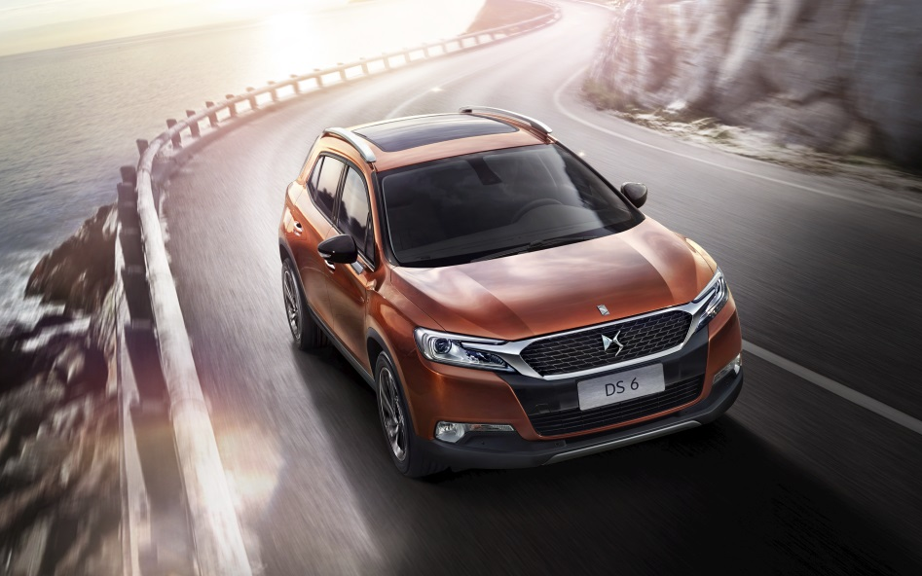
目 录
CONTENTS
公司介绍ABOUT CAPSA
企业文化CULTURE
品牌及产品
BRAND & PRODUCTS

Slide 15
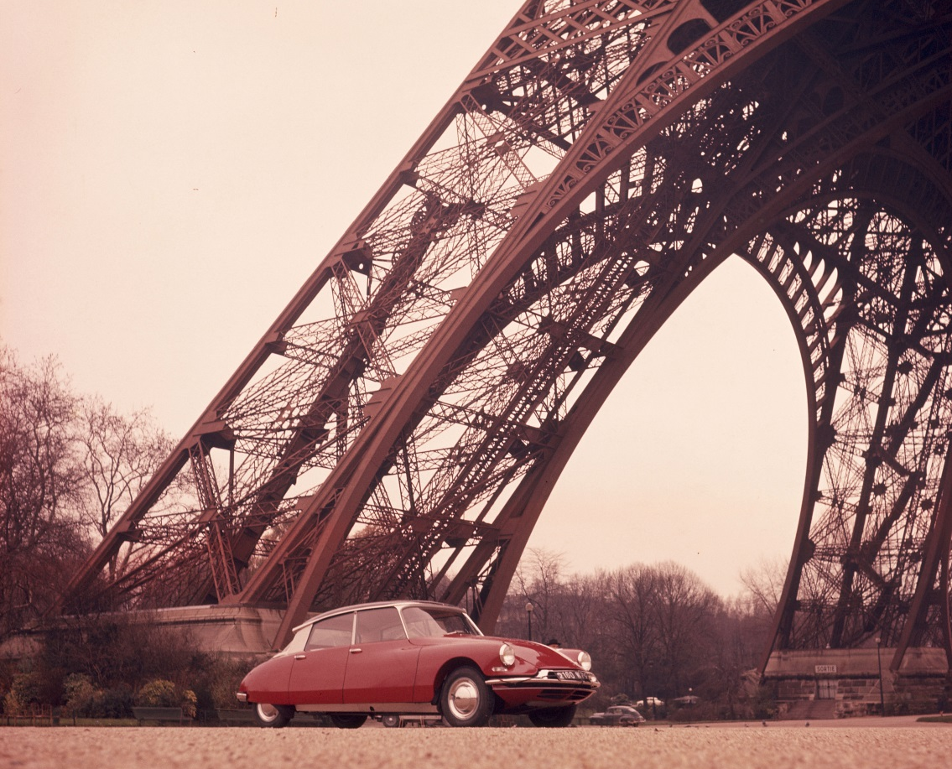
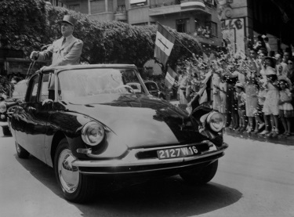
品牌简介
About DS
原创设计
DS起源于1955年，DS的法文全称为Déesse，即法语女神。作为法国汽车工业顶级设计豪华品牌，DS表达了对汽车未来的全新思考方式，受到历史传承的启迪，继承了创意和高贵的基因，体现了创意、严谨和大胆。
DS is a Paris-based automotive brand which aims to embody French luxury automotive industry. Inspired by the best in French automotive know-how, DS perpetuates the values of innovation and distinction inherited from the legendary 1955 DS. The DS range is designed for customers seeking personal expression.
精湛工艺
DS品牌NDA
适衡科技
1962年，DS与戴高乐将军曾有一段传奇史，在一次刺杀行动中DS拯救了戴高乐总统的生命。遇袭后，虽然车身布满了子弹，两个轮胎也已爆裂，但是DS凭借超前奇特的悬挂系统仍然继续前行，终于把戴高乐总统安全地送到了目的地。此后，DS一直是政府高级官员的正式座驾。

Slide 16
品牌定位
Brand Positioning
有品位的豪华车 High-Grade Premium Car

Slide 17
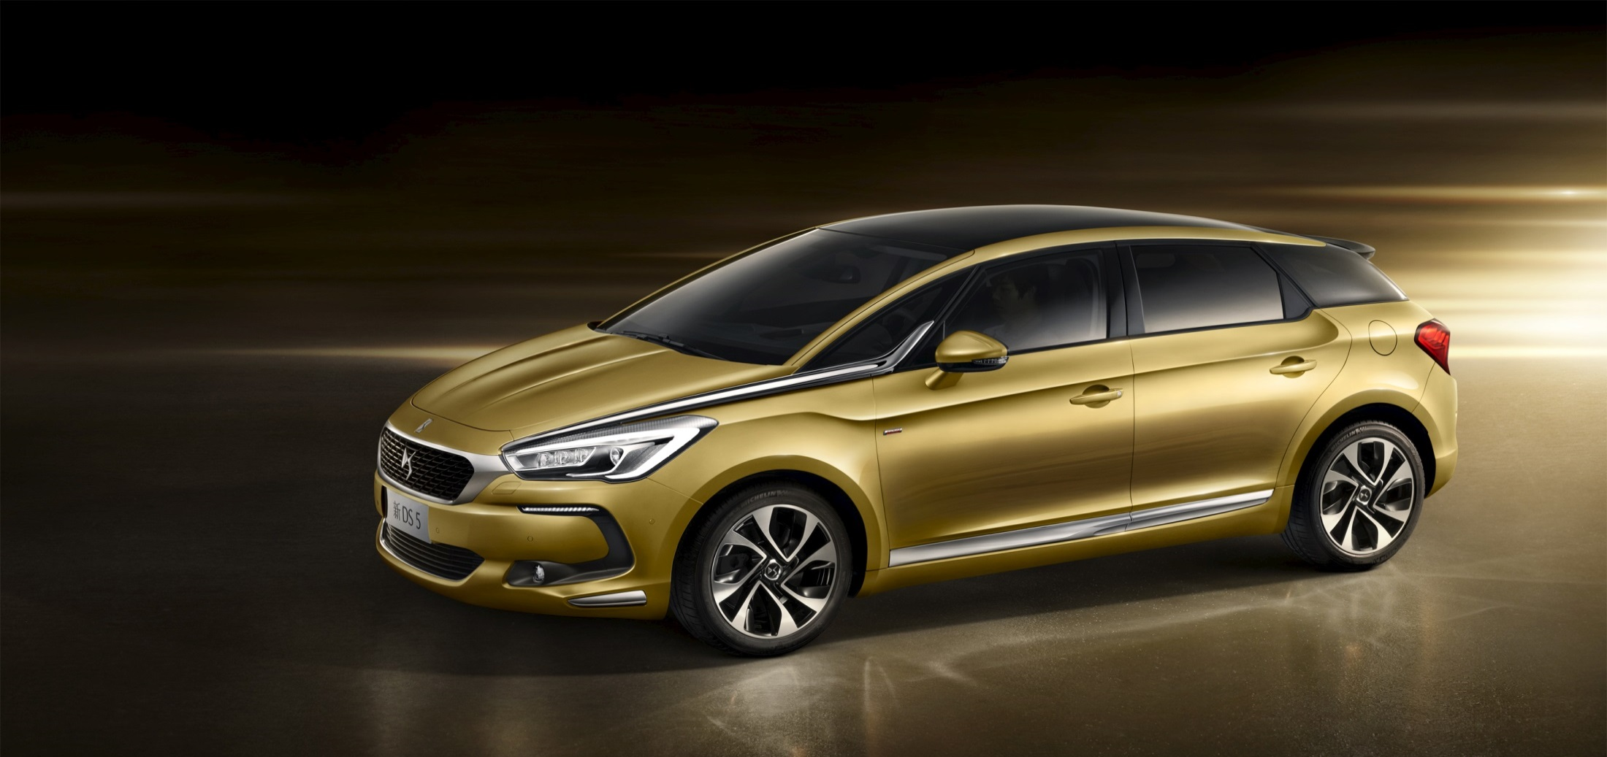
车型展示
Main Product
豪华跨界车新DS 5
原创设计
精湛工艺
人性科技
高端品质

Slide 18
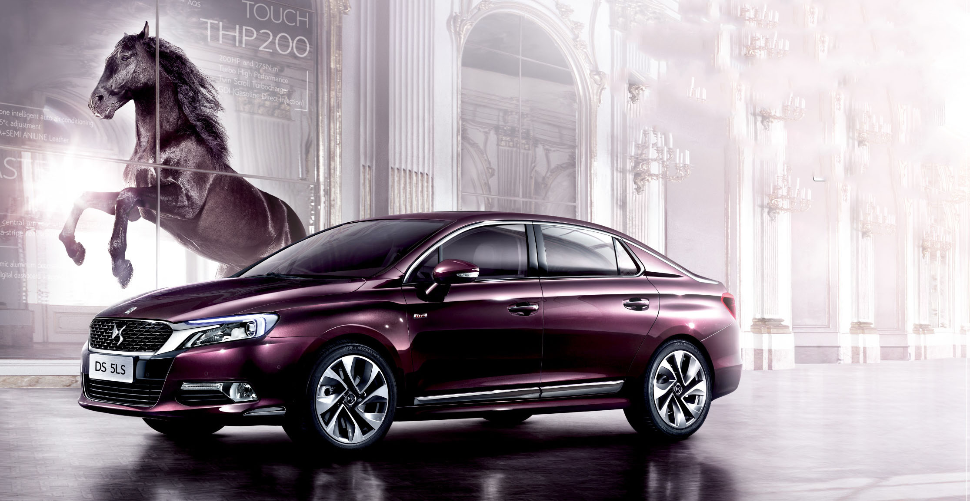
车型展示
Main Product
DS 5LS
首款5D全感官A级豪华车
继承DS品牌原创设计、高效动力、精工细作、未来科技和绿色健康5大DNA

Slide 19
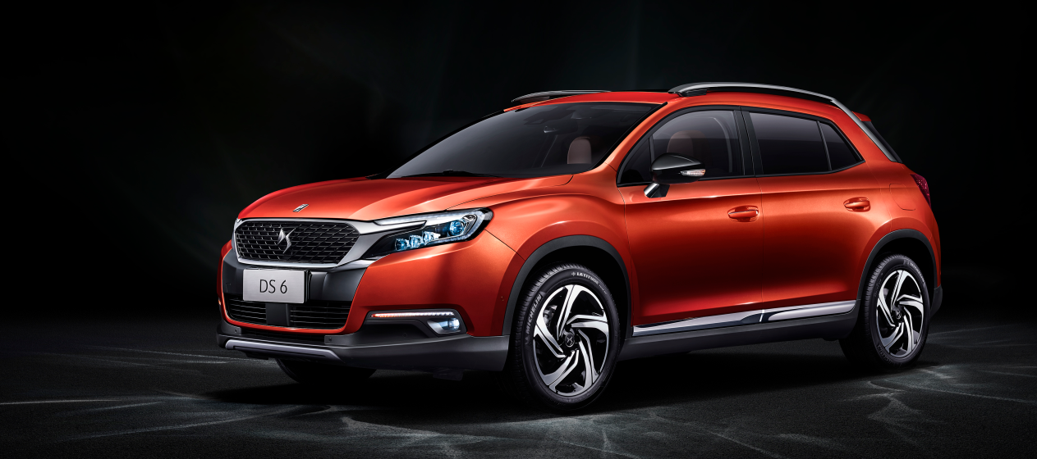
车型展示
Main Product
DS 6 都市智能豪华SUV
全型、全速、全智能

Slide 20
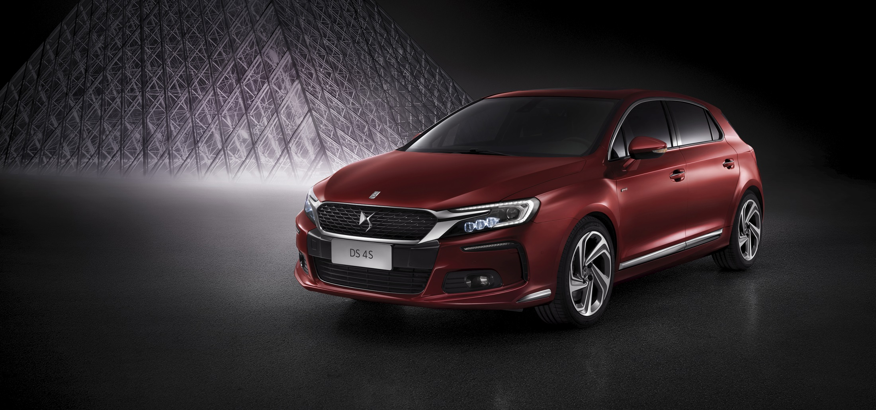
车型展示
Main Product
DS 4S精致动感两厢车

Slide 21
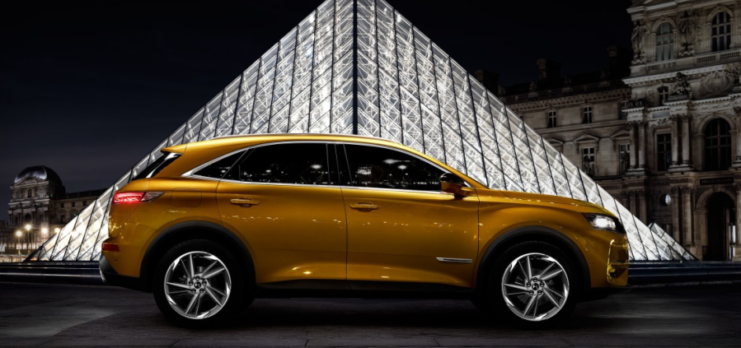
车型展示
Main Product
先锋智尚SUV

Slide 22
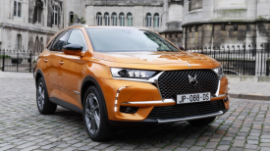
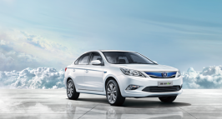
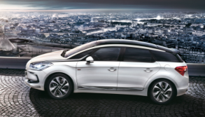
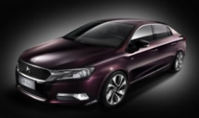
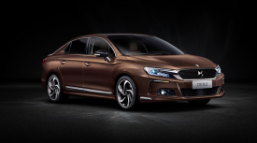
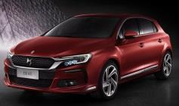
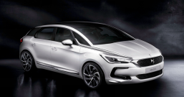
产品规划
Product Plan
2013-2019 DS 产品（国产）投放规划DS Product Line
2013
2014
2015
2016
2017
2018
> 三月Mar.
> 4月Apr
> 九月Sep
> 三月Mar.
X 74
D级豪华SUV
C206 电动车
C206 electrical car
> 四月Apr
> 九月Sep
全新DS5
All New DS5
全感官豪华轿车
DS 5LS
B753 中期改款
精致动感两厢车
DS 4S
> 九月Sep
2019
新 DS 5
> 九月Sep
> 九月Sep
> 三月 Mar.
> 十二月Dec
DS 6 SUV
B754 中期改款
X 83
豪华轿车
发动机产品
Engine Product
EP6
发动机产品
EP8

Slide 23
服务网络
Dealer Network
作为国内豪华品牌后起之秀，DS在经销商网络及售后服务独树一帜。DS STORE以前卫设计形象，“一对一尊享服务”的人性化理念，开启DS在中国营销新篇章；
全国现有92家DS STORE，8家城市展厅.
DS SOTRE brings the new generation of premium experience for customers: well-trained technician and service personnel to provide the most professional service. Till now, CAPSA boasts 92DS Stores and 8 City Formats in operation.

